Slide 1
歐洲經典車 導覽
法系
德系
France
Germany
英系
義系
United Kingdom
Italy

Slide 2
法系 經典車

Slide 3
Peugeot 304 cabriolet
Peugeot 304發表於1969年9月的法國巴黎車展，該車生產年份介於1969年至1980年間，優美的車型外觀是由義大利賓尼法利納公司(Pininfarina)所設計的，浪漫與優雅的氣質，奔馳在歐洲街道，至今仍保有一種典雅的氣質。

Slide 4
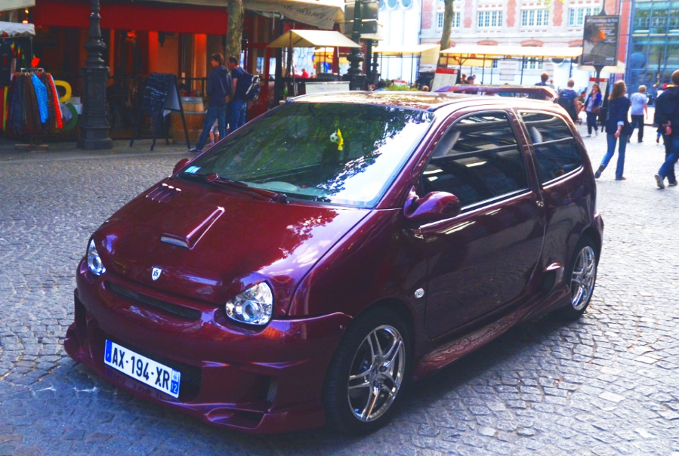
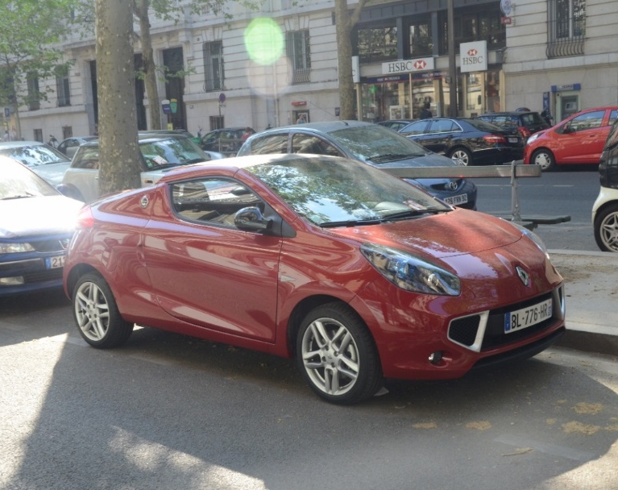
Twingo Coupe
Renault Twingo曾在國內市場造就一股熱潮，小巧車身配上討喜外型，在四門房車當道的年代，Twingo的竄起讓不少年輕族群趨之若鶩。
直至今日都能見到改裝程度不一的「Twingo」在路上奔馳，可以見得Twingo魅力何在。

Slide 5
Citroën 2CV
雪鐵龍(Citroën)推出的2CV雖已停產多年，但許多車迷對她仍是念念不忘。1948年由法國車廠雪鐵龍推出的2CV雖然在1990年即已全面停產，但至今依然深受車迷喜愛。
當年以功能多、維修易、價格便宜等三大特點，擄獲車主的心成為暢銷車種。

Slide 6
德系 經典車

Slide 7
Volkswagen Beetle
提起目前在世界上最暢銷的車種，大家不約而同想到福斯的金龜車Beetle，一台以節約為宗旨，堅持主張國民精神，即捨棄一切的不實的概念，貫徹其樸實精神，朝向完全實用的嚴格主義，金龜車可說集這些特性於一身，從1936年德國出產第一輛到今天墨西哥出廠新型的金龜車，已經在世界五大洲的陸地行駛數十個年頭。

Slide 8
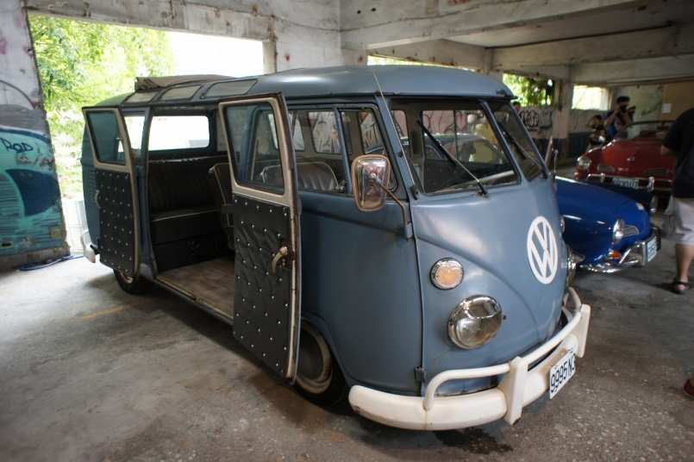
Volkswagen Transporter
4月23日，福斯的荷蘭進口商Ben Pon來到福斯工廠，見工人們正使用自製的交通工具Platen Wagon，將重型貨物運送至各工廠。
Ben Pon靈機一動，在筆記本上畫 了一輛裝有四個輪子的大盒子，認 為此款車將能充分利用車內空間， 滿足人們載客運貨的所有需求，這 便是Transporter的雛型草圖。

Slide 9
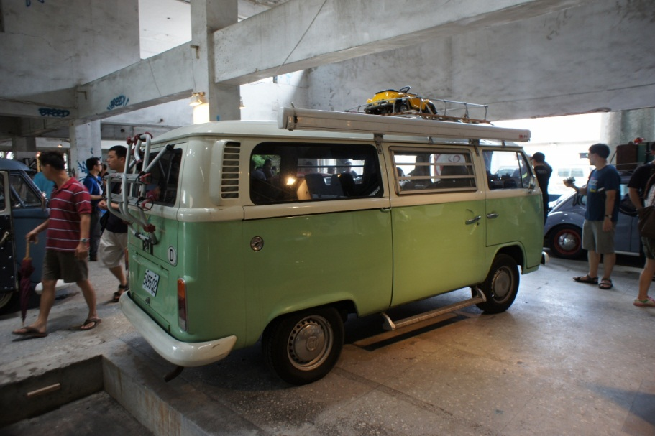
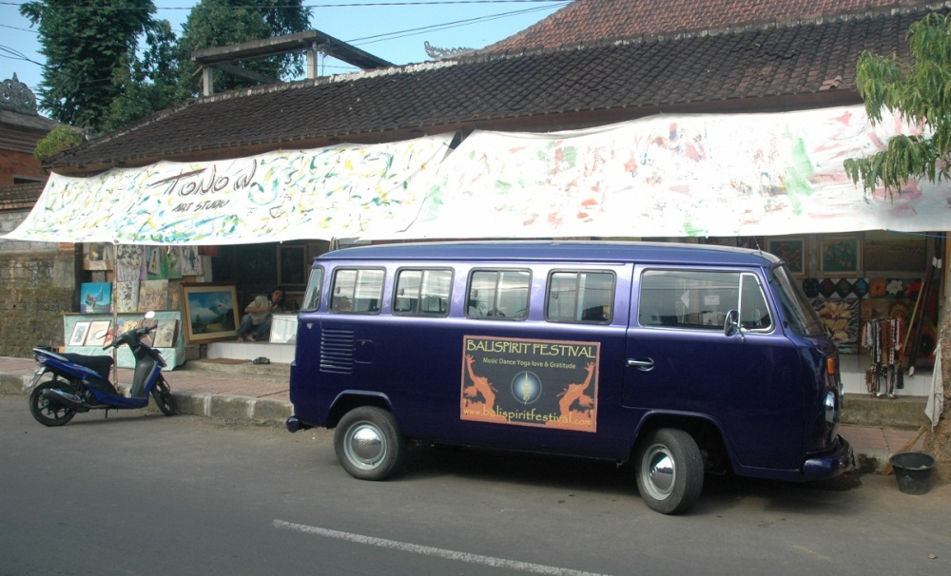
Volkswagen Transporter
這一劃時代的發明，不僅讓人們的生活更便利，也同步滿足人們喜好戶外生活的需求，此Transporter更成為救護車等特殊用途車輛。

Slide 10
英系 經典車

Slide 11
Jaguar E-Type
Jaguar E-Type是目前非常熱門的骨董車，在國外許多行家眼中，這部車擁有獨特的重要性，歐洲甚至有許多E-Type的玩家，整車翻修如新，使得全車如同新車一般。

Slide 12
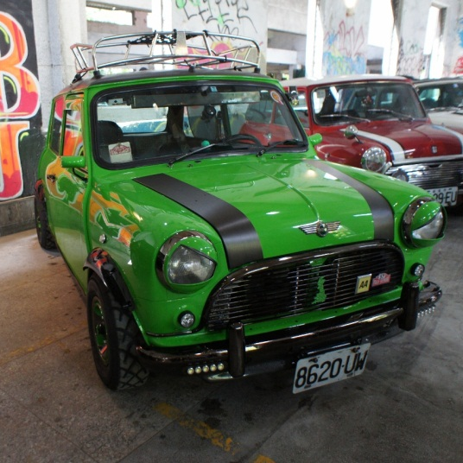
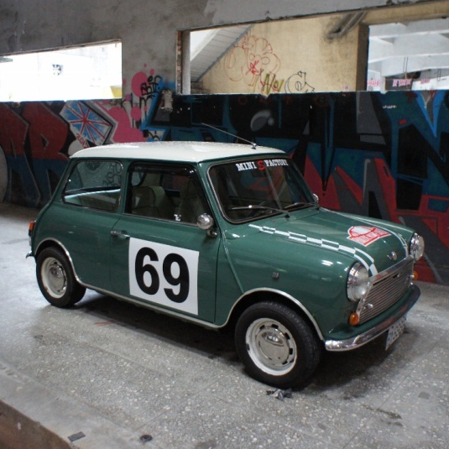
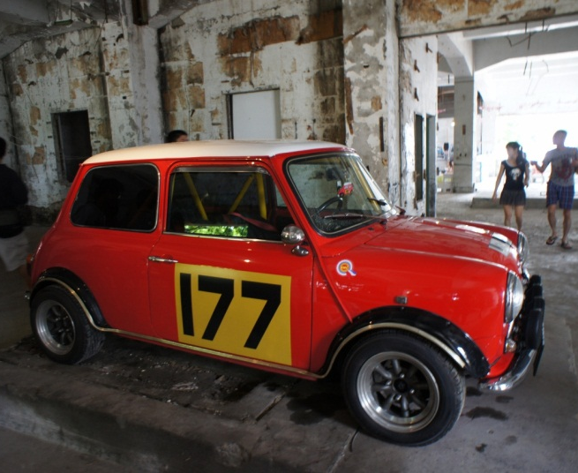
Mini Austin
Mini Mark I 在英國有三次主要的改款：分別是 Mark II、Clubman 和 Makr III。在這些主要改款之間還推出了許多其他車型，包括了旅行車（station wagon）、貨卡車、廂型車和「Mini Moke（一種類似吉普車的款式）。
Mini Cooper和Mini Cooper S則是性能較佳的版本，在拉力賽中獲得成功。

Slide 13
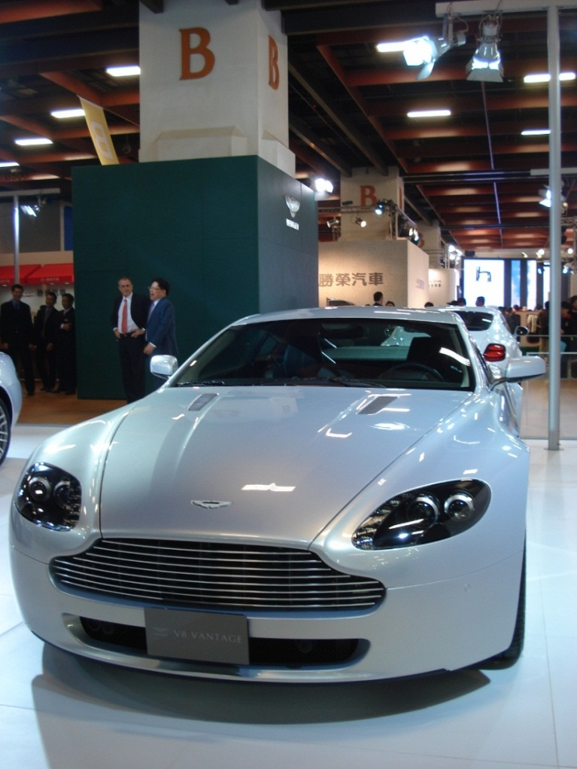
Aston Martin
007電影中的男主角詹姆士 龐德在多部影片中駕駛Aston Martin跑車，成為該車廠的最佳代言人，始終堅持個人化跑車性能、品味追求和顧客至上的經營理念，在加入福特汽車集團現代化工程科技精華，使得Aston Martin車廠，不僅擁有車壇的至尊形象，更成為車迷心中永遠的麥加。

Slide 14
義系 經典車

Slide 15
Fiat 500
義大利出產的Fiat 500不僅比Mini早了兩年上市(1957年)，其實車身也比Mini短了7.6公分，空車重量才520公斤。它的外型小巧可愛，但最為人津津樂道的是能攀上96km/h極速的性能，和每公升汽油19公里的省油性。

Slide 16
Vespa
自從1952年奧黛莉赫本和葛里格萊畢克在經典名片張又興奮的騎在《羅馬假期》中騎著Vespa奔馳於羅馬街頭以後，Vespa就和螢光幕結下永恆的美好關係。

